Slide 1

КАЛУЖСКИЙ ФИЛИАЛ ФЕДЕРАЛЬНОГО ГОСУДАРСТВЕННОГО БЮДЖЕТНОГО ОБРАЗОВАТЕЛЬНОГО УЧРЕЖДЕНИЯ ВЫСШЕГО ОБРАЗОВАНИЯ «МОСКОВСКИЙ ГОСУДАРСТВЕННЫЙ ТЕХНИЧЕСКИЙ УНИВЕРСИТЕТ ИМЕНИ Н.Э. БАУМАНА (национальный исследовательский университет)»
Факультет «Информатика и управление»
Кафедра «Программное обеспечение ЭВМ, информационные технологии»
Высокоуровневое программирование
Лекция №9-10. «Функции Python»
Калуга - 2020

Slide 2
Функции
Функция - это блок кода, выполняющий определенные действия:
у функции есть имя, с помощью которого можно запускать этот блок кода сколько угодно раз
запуск кода функции называется вызовом функции
при создании функции, как правило, определяются параметры функции
параметры функции определяют, какие аргументы функция может принимать
функциям можно передавать аргументы
соответственно, код функции будет выполняться с учетом указанных аргументов

Slide 3
Сегментация данных
Статическая память (выделяется до начала исполнения программы)
Динамическая память (куча, heap – выделяется по запросу программиста)
Автоматическая память (стековая - создание объектов автоматической памяти совершается компилятором, и компилятором эти же объекты разрушаются)

Slide 4
Механизм работы
Большинство современных языков программирования для управления вызовом подпрограмм используют стек вызовов.
Примерный цикл работы стека вызова следующий:
Вызов подпрограммы создает запись в стеке; каждая запись может содержать информацию о данных вызова (аргументах, результате, а также адресе возврата).
Когда подпрограмма завершается, запись удаляется из стека и программа продолжает выполняться, начиная с адреса возврата.

Slide 5
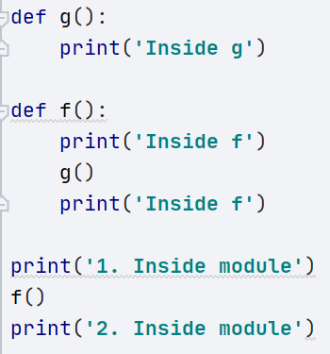
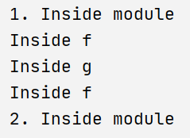
Пример стека вызовов

Slide 6
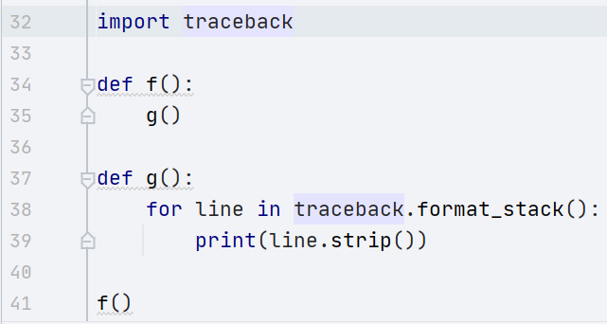
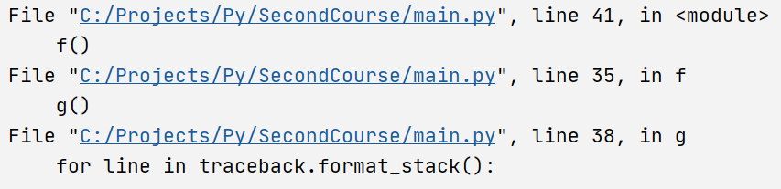
Пример получения стека через модуль traceback и его печати

Slide 7
Функции в Python
функции создаются с помощью зарезервированного слова def
за def следуют имя функции и круглые скобки
внутри скобок могут указываться параметры, которые функция принимает
после круглых скобок идет двоеточие и с новой строки, с отступом, идет блок кода, который выполняет функция
первой строкой, опционально, может быть комментарий, так называемая docstring

Slide 8
Оператор return
в функциях может использоваться оператор return
он используется для прекращения работы функции и выхода из неё
чаще всего, оператор return возвращает какое-то значение
в Python все данные - объекты, при вызове в функцию передается ссылка на этот объект
при этом, изменяемые объекты передаются по ссылке, неизменяемы – по значению.

Slide 9
Преимущества и недостатки
Главное назначение подпрограмм сегодня - структуризация программы с целью удобства ее понимания и сопровождения.
Преимущества использования подпрограмм:
декомпозиция сложной задачи на несколько более простых подзадач: это один из двух главных инструментов структурного программирование (второй - структуры данных);
уменьшение дублирования кода и возможность повторного использования кода в нескольких программах - следование принципу DRY «не повторяйся» (англ. Don’t Repeat Yourself);
распределение большой задачи между несколькими разработчиками или стадиями проекта;
сокрытие деталей реализации от пользователей подпрограммы;
улучшение отслеживания выполнения кода (большинство языков программирования предоставляет стек вызовов подпрограмм).
Недостатком использования подпрограмм можно считать накладные расходы на вызов подпрограммы, однако современные трансляторы стремятся оптимизировать данный процесс.

Slide 10
Виды функций
Глобальные
Доступны из любой точки программного кода в том же модуле или из других модулей.
Локальные (вложенные)
Объявляются внутри других функций и видны только внутри них: используются для создания вспомогательных функций, которые нигде больше не используются.
Анонимные
Не имеют имени и объявляются в месте использования. В Python они представлены лямбда-выражениями.
Методы
Функции, ассоциированные с каким-либо объектом (например, list.append(), где append() - метод объекта list).

Slide 11

Параметры и аргументы
Все параметры, указываемые в Python при объявлении и вызове функции делятся на:
позиционные: указываются простым перечислением:
ключевые: указываются перечислением ключ=значение:
Позиционные и ключевые аргументы могут быть скомбинированы. Синтаксис объявления и вызова функции зависит от типа параметра, однако позиционные параметры (и соответствующие аргументы) всегда идут перед ключевыми

Slide 12
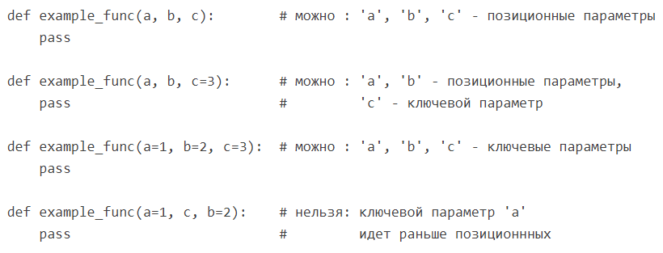
Объявление функции

Slide 13
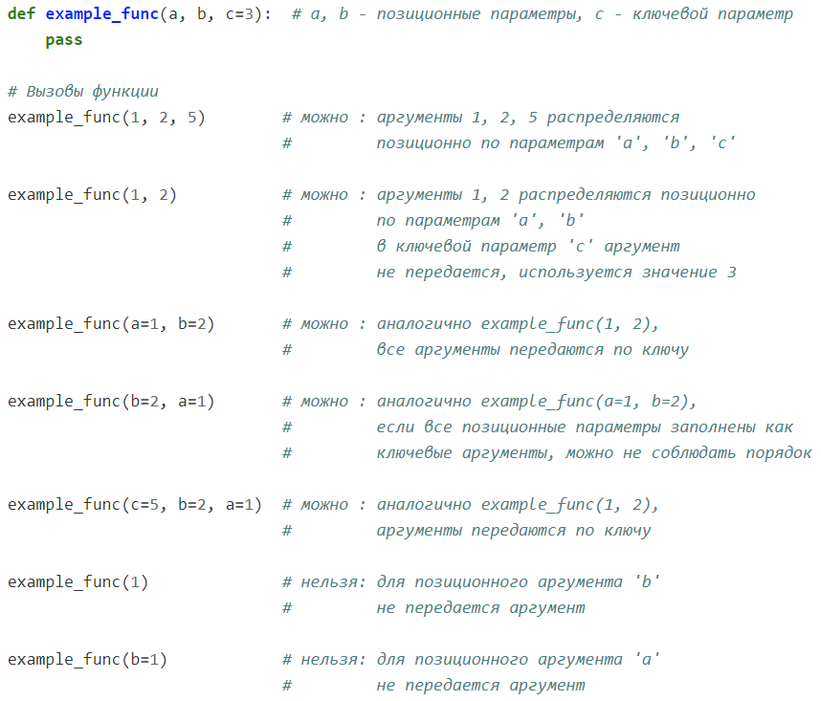

Slide 14
Преимущества ключевых параметров
нет необходимости отслеживать порядок аргументов;
у ключевых параметров есть значение по умолчанию, которое можно не передавать.

Slide 15
Упаковка и распаковка аргументов
В ряде случаев бывает полезно определить функцию, способную принимать любое число аргументов. Так, например, работает функция print(), которая может принимать на печать различное количество объектов и выводить их на экран.
Достичь такого поведения можно, используя механизм упаковки аргументов, указав при объявлении параметра в функции один из двух символов:
*: все позиционные аргументы начиная с этой позиции и до конца будут собраны в кортеж;
**: все ключевые аргументы начиная с этой позиции и до конца будут собраны в словарь.

Slide 16
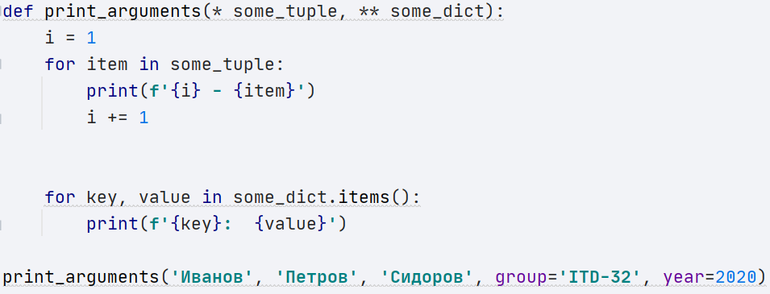
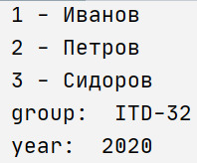
Упаковка аргументов

Slide 17
Распаковка аргументов
Python также предусматривает и обратный механизм - распаковку аргументов, используя аналогичные обозначения перед аргументом:
*: кортеж/список распаковывается как отдельные позиционные аргументы и передается в функцию;
**: словарь распаковывается как набор ключевых аргументов и передается в функцию

Slide 18
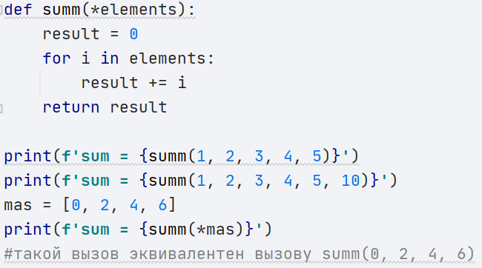

Распаковка аргументов

Slide 19
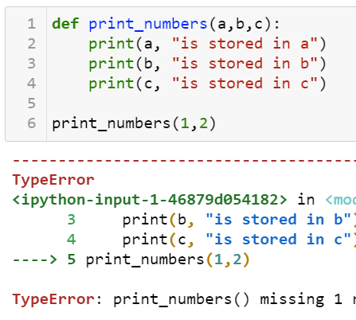
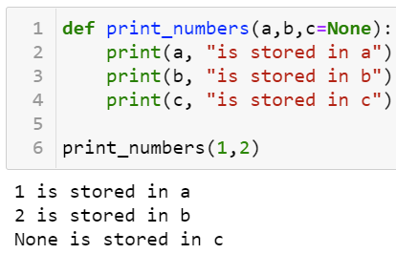
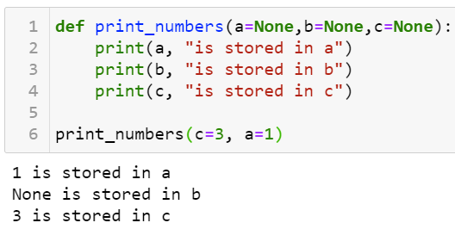
Что такое *args и **kwargs в Python?

Slide 20
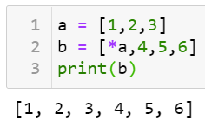
Что такое *args и **kwargs в Python?
Оператор * позволяет «распаковывать» объекты, внутри которых хранятся некие элементы.
В этом примере берётся содержимое списка a, распаковывается, и помещается в список b.

Slide 21
Что такое *args и **kwargs в Python?
*args – это сокращение от «arguments» (аргументы)
**kwargs – сокращение от «keyword arguments» (именовнные аргументы)
Каждая из этих конструкций используется для распаковки аргументов соответствующего типа, позволяя вызывать функции со списком аргументов переменной длины.

Slide 22
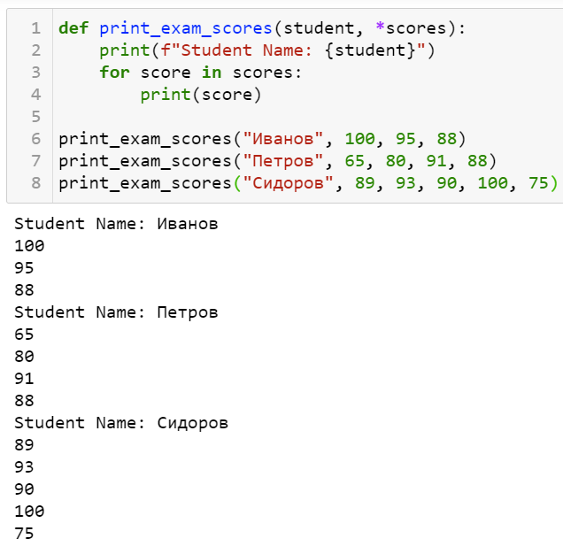
Что такое *args и **kwargs в Python?
Нет ли тут ошибки? Ошибки здесь нет.
Дело в том, что «args» – это всего лишь набор символов, которым принято обозначать аргументы.
Самое главное тут – это оператор *.

Slide 23
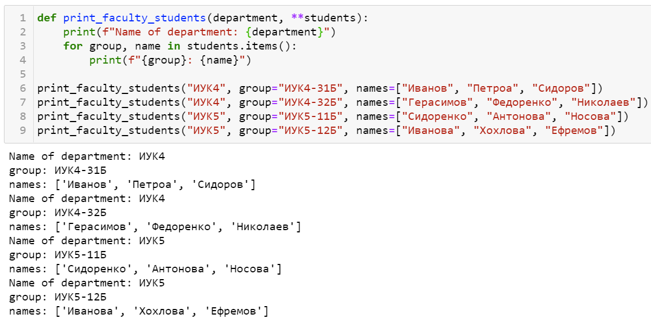
Что такое *args и **kwargs в Python?

Slide 24
Что такое *args и **kwargs в Python? Выводы
Используйте общепринятые конструкции *args и **kwargs для захвата позиционных и именованных аргументов.
Конструкцию **kwargs нельзя располагать до *args. Если это сделать — будет выдано сообщение об ошибке.
Остерегайтесь конфликтов между именованными параметрами и **kwargs, в случаях, когда значение планируется передать как **kwarg-аргумент, но имя ключа этого значения совпадает с именем именованного параметра.
Оператор *можно использовать не только в объявлениях функций, но и при их вызове.

Slide 25
Область видимости
Область видимости - область программы, где определяются идентификаторы, и транслятор выполняет их поиск. За пределами области видимости тот же самый идентификатор может быть связан с другой переменной, либо быть свободным (не связанным ни с какой из них).

Slide 26
Область видимости
В Python выделяется четыре области видимости:
Локальная (англ. Local)
Собственная область внутри инструкции def.
Нелокальная (англ. Enclosed)
Область в пределах вышестоящей инструкции def.
Глобальная (англ. Global)
Область за пределами всех инструкций def - глобальная для всего модуля.
Встроенная (англ. Built-in).
«Системная» область модуля builtins: содержит предопределенные идентификаторы, например, функцию max() и т.п.

Slide 27
Основные положения
идентификатор может называться локальным, глобальным и т.д., если имеет соответствующую область видимости;
функции образуют локальную область видимости, а модули – глобальную;
чем ближе область к концу списка, тем более она открыта (ее содержимое доступно для более закрытых областей видимости; например, глобальные идентификаторы и предопределенные имена могут быть доступны в локальной области видимости функции, но не наоборот).

Slide 28
Основные положения
Схема разрешения имен в языке Python называется правилом LEGB (Local, Enclosed, Global, Built-in): когда внутри функции выполняется обращение к неизвестному имени, интерпретатор пытается отыскать его в четырех областях видимости по очереди до первого нахождения.

Slide 29
Возврат нескольких значений
Часто из функции необходимо вернуть несколько значений (например, в Паскале, для этого используются выходные параметры с ключевым словом var). Одним из лучших способов для этого в Python является возврат кортежа с несколькими значениями.

Slide 30
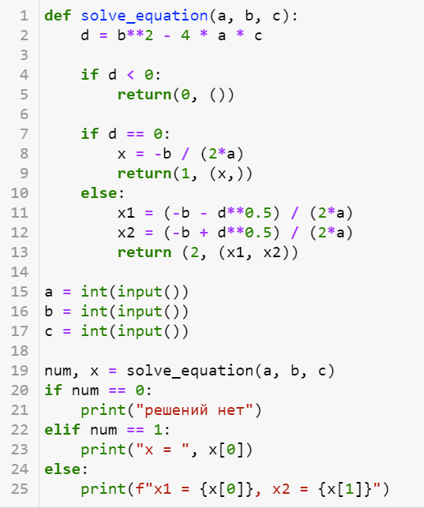
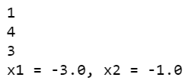
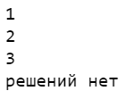
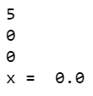

Slide 31
Рекурсия
Рекурсия - вызов функции внутри самой себя, непосредственно (простая рекурсия) или через другие функции (сложная или косвенная рекурсия)
Количество вложенных вызовов функции или процедуры называется глубиной рекурсии. Рекурсивная программа позволяет описать повторяющееся или даже потенциально бесконечное вычисление, причем без явных повторений частей программы и использования циклов.
Не рекомендуется использовать рекурсию, если такая функция может привести или приводит к большой глубине рекурсии - лучше заменить ее циклической конструкцией. Рекурсивный вызов требуется некоторое количество оперативной памяти компьютера, и при чрезмерно большой глубине рекурсии может наступить переполнение стека (англ. англ. Stack Overflow) вызовов.

Slide 32
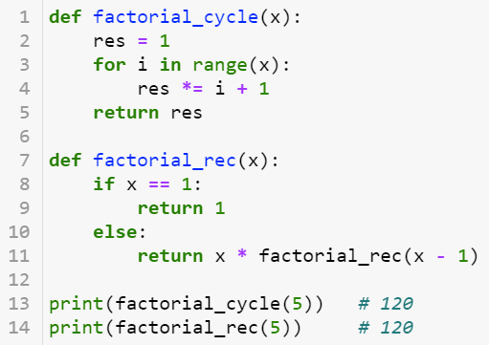
Рекурсия

Slide 33
Анонимные функции
Анонимные функции это однострочные функции, которые используются в случаях, когда вам не нужно повторно использовать функцию в программе. Они идентичны обыкновенным функциям и повторяют их поведение.
Образец

Slide 34
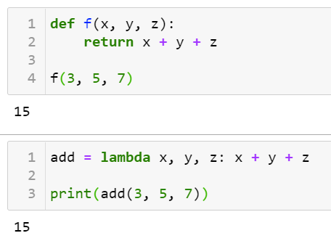
Анонимные функции (пример)
Обратите внимание, что в определении лямбда-функции нет оператора return, так как в этой функции может быть только одно выражение, которое всегда возвращает значение и завершает работу функции.

Slide 35
Различия lambda от def
lambda – это выражение, а не инструкция. По этой причине ключевое слово lambda может появляться там, где синтаксис языка Python не позволяет использовать инструкцию def, – внутри литералов или в вызовах функций, например.
Тело lambda – это не блок инструкций, а единственное выражение. Тело lambda-выражения сродни тому, что вы помещаете в инструкцию return внутри определения def, – вы просто вводите результат в виде выражения вместо его явного возврата.

Slide 36
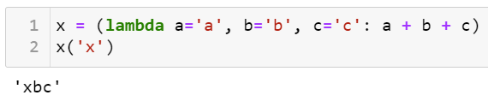
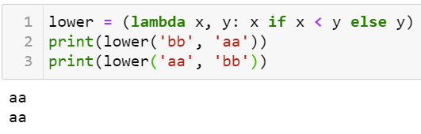
Анонимные функции (примеры)
Использование значений по умолчанию в lambda-выражениях:
Реализация логики выбора внутри lambda-функций:

Slide 37
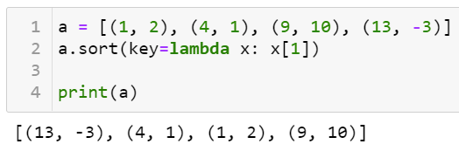
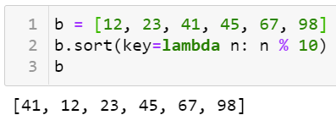
Анонимные функции (примеры)
Сортировка списка:

Slide 38
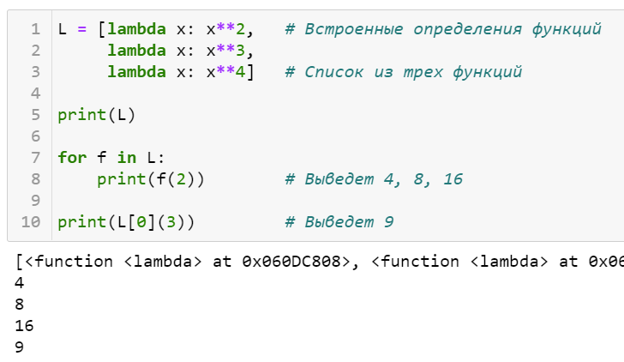
Анонимные функции (примеры)
Создание таблиц переходов, которые представляют собой списки или словари действий, выполняемых по требованию:

Slide 39
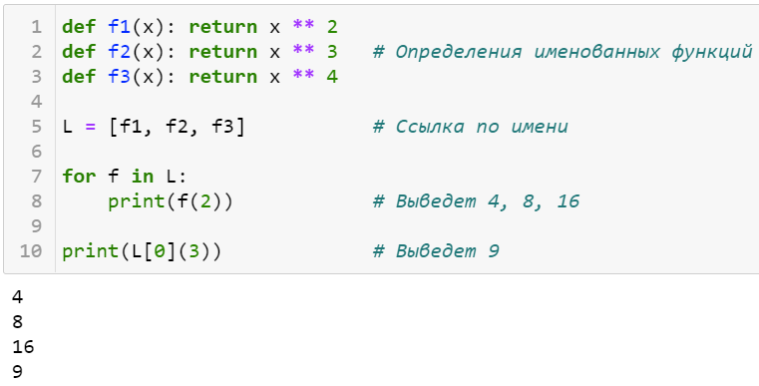
Анонимные функции (примеры)
Создание таблиц переходов, которые представляют собой списки или словари действий, выполняемых по требованию:

Slide 40

Задачи для самостоятельного решения
Даны n предложений. Определите, сколько из них содержат хотя бы одну цифру.
Дана строка s и символ k. Реализуйте функцию, рисующую рамку из символа k вокруг данной строки, например:
Для введенного предложения выведите статистику символ=количество. Регистр букв не учитывается.
Дата характеризуется тремя натуральными числами: день, месяц и год. Учитывая, что год может быть високосным, реализуйте две функции, которые определяют вчерашнюю и завтрашнюю дату.

Slide 41
Задачи для самостоятельного решения
Напишите функцию, которая принимает неограниченное количество числовых аргументов и возвращает кортеж из двух списков:
отрицательных значений (отсортирован по убыванию);
неотрицательных значений (отсортирован по возрастанию).
Составьте две функции для возведения числа в степень: один из вариантов реализуйте в рекурсивном стиле.
Дано натуральное число. Напишите рекурсивные функции для определения:
суммы цифр числа;
количества цифр в числе.

